Slide 1
APPRENTISSAGE SUPERVISÉ:
MODÈLES ALGORITHMIQUES

Slide 2


Slide 3
Les K plus proches voisins

Slide 4
LES K PLUS PROCHES VOISINS
Principe
K-plus proches voisins (K-nearest neighbors)
La valeur d’un (nouveau) point dépend de la valeur des K points qui lui ressemblent le plus.
K = constante choisie. Exemple: K=1, K=3, K=20, ...
(source)

Slide 5
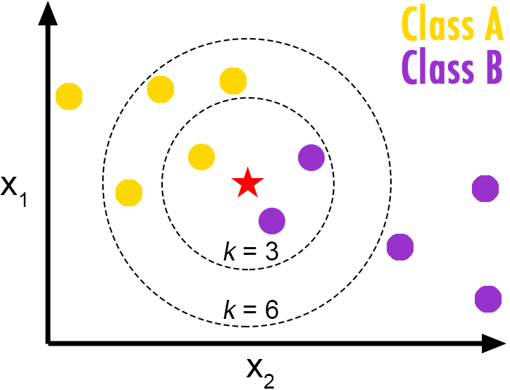
LES K PLUS PROCHES VOISINS
Principe
K-plus proches voisins (K-nearest neighbors)
La valeur d’un (nouveau) point dépend de la valeur des K points qui lui ressemblent le plus.
K = constante choisie. Exemple: K=1, K=3, K=20, ...
(source)

Slide 6
MODÉLISATION/APPRENTISSAGE
Presque rien à faire! Seulement choisir:
un nombre de voisins K
et une distance

Slide 7
CLASSIFICATION
Pour chaque élément de l’ensemble de test, on regarde la valeur des points voisins de l’ensemble d’apprentissage et on procède à un vote majoritaire.
INPUT : Ensemble d’apprentissage (Xtrain, Ytrain), ensemble de test (Xtest , Ytest ), distance D, nombre de voisins K
for x ∈ Xtest do
for x’ ∈ Xtrain do
Calculer distance D(x, x’)
Trouver les K voisins x’ les plus proches au sens de D
Assigner à x la classe la + fréquente chez ces K voisins
(si égalité, choisir la classe qui a le voisin + proche)

Slide 8
RÉGRESSION
Pour chaque élément de l’ensemble de test, on regarde la valeur des points voisins de l’ensemble d’apprentissage et on procède à une moyenne.
INPUT : Ensemble d’apprentissage (Xtrain, Ytrain), ensemble de test (Xtest , Ytest ), distance D, nombre de voisins K
for x ∈ Xtest do
for x’ ∈ Xtrain do
Calculer distance D(x, x’)
Trouver les K voisins x’ les plus proches au sens de D
Assigner à x la moyenne des valeurs de ces K voisins

Slide 9
COMPLEXITÉ
for x ∈ Xtest do
for x’ ∈ Xtrain do
Calculer distance D(x, x’)
….
C’est en O( |X_{test}| · |X_{train}| · C_{D} )
C_{D} = Complexité d’un calcul de distance
Imaginez un corpus de 1M images de chats/chien, et vous devez classifier 10K images. Calculer la distance entre 2 images est compliqué, disons que ça prend 1ms.
1M x 10k x 1ms ≈ 116 jours

Slide 10
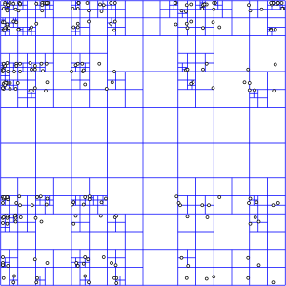
ACCÉLÉRATION
Il existe plusieurs techniques, déjà implémentées pour vous. Ça peut être très compliqué: ne le réinventez pas!
Sous-échantillonage (on utilise un sous-ensemble X_{train} de plus petite taille, quitte à réduire la qualité)
pré-Clustering de l’ensemble X_{train}
K-D trees (approximate nearest neighbors)
etc .. (wikipedia)

Slide 11
PROBLÈMES POTENTIELS
Disproportion des classes
Mauvaise fonction de distance

Slide 12
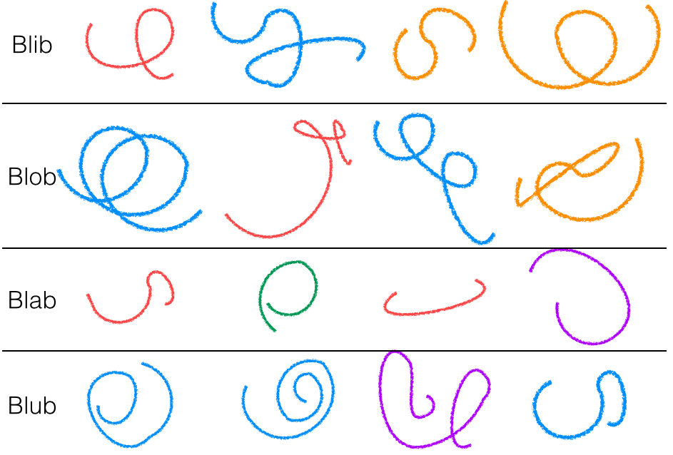
BLIBS, BLOBS, BLABS ET BLUBS

Slide 13

BLIBS, BLOBS, BLABS ET BLUBS

Slide 14
BLIBS, BLOBS, BLABS ET BLUBS
K=1

Slide 15
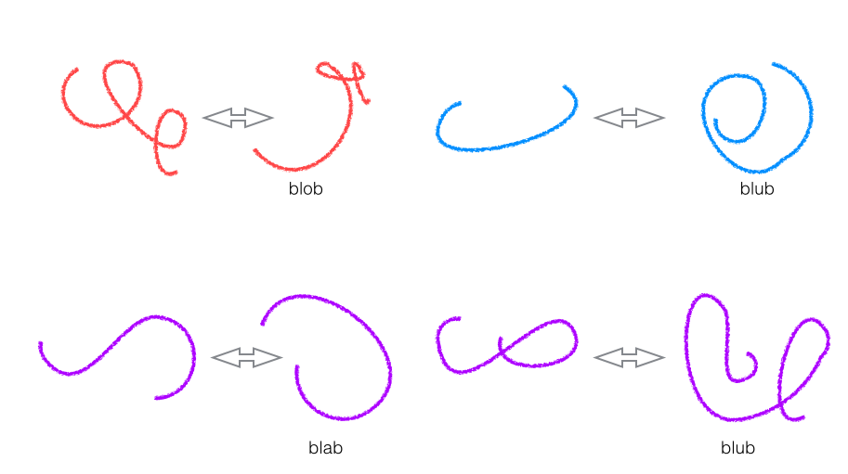
BLIBS, BLOBS, BLABS ET BLUBS
Algorithme du plus proche voisin (K=1):
Résultat : 4/4 = 100%

Slide 16
BLIBS, BLOBS, BLABS ET BLUBS
K=3

Slide 17
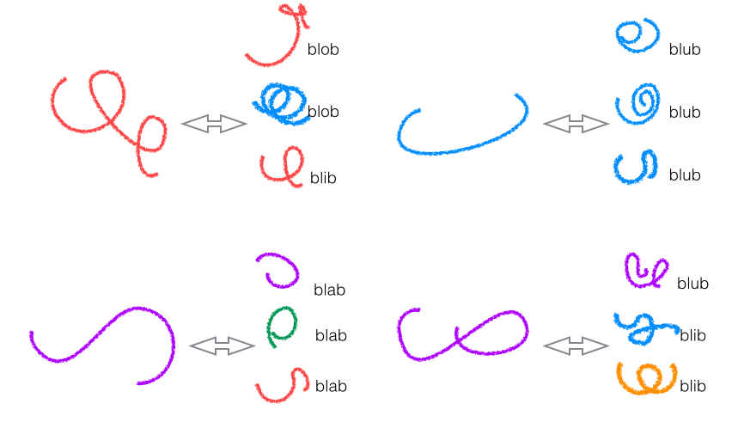
BLIBS, BLOBS, BLABS ET BLUBS
Algorithme des 3 plus proches voisins (K=3):
Résultat : 3/4 = 75%

Slide 18
COMMENT OPTIMISER UN PARAMÈTRE ?
Comment choisir K ? La validation croisée.
34

Slide 19
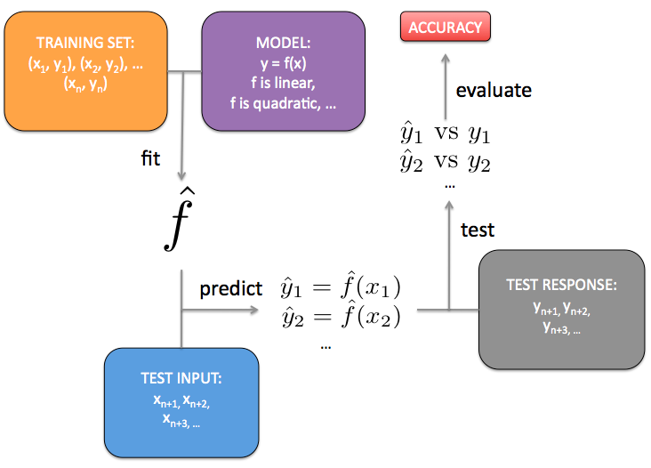

Slide 20
OPTIMISER UN PARAMETRE
Ce qu’il ne faut PAS faire
J’ai bien fait attention de séparer mon dataset en ensembles de “train” + “test”
L’ensemble de “train” est la donnée utilisée par mon algo pour s’entraîner
L’ensemble de “test”, qui n’a pas été donné à l’algorithme pendant son entraînement, permet d’évaluer mon algorithme

Slide 21
OPTIMISER UN PARAMETRE
Ce qu’il ne faut PAS faire
Comment déterminer quel est le meilleur K?
Je vais évaluer (donc avec l’ensemble de test) la performance de mon algo avec différents K, et garder le K qui donne le meilleur résultat.
NON!!!
Comment évaluer mon algo, une fois le K choisi? Mon ensemble de test n’est plus “inconnu”, l’algo (en fait, un de ses paramètres, K) a été choisi en fonction de lui !
Il ne faut jamais utiliser un ensemble de test à part dans l’évaluation finale, c’est à dire après que l’algorithme ait été complètement choisi (incluant quel algo, et tous les paramètres!)

Slide 22
OPTIMISER UN PARAMETRE
Ce qu’il ne faut PAS faire
Comment déterminer quel est le meilleur K?
Je vais évaluer (donc avec l’ensemble de test) la performance de mon algo avec différents K, et garder le K qui donne le meilleur résultat.
NON!!!
Comment évaluer mon algo, une fois le K choisi? Mon ensemble de test n’est plus “inconnu”, l’algo (en fait, un de ses paramètres, K) a été choisi en fonction de lui !
Il ne faut jamais utiliser un ensemble de test à part dans l’évaluation finale, c’est à dire après que l’algorithme ait été complètement choisi (incluant quel algo, et tous les paramètres!)

Slide 23
OPTIMISER UN PARAMETRE
Ce qu’il ne faut PAS faire
Comment déterminer quel est le meilleur K?
On reprend.
En fait je vais évaluer la performance de mon algo avec différents K, mais en utilisant l’ensemble ‘train’ pour l’évaluation (et trouver ainsi le meilleur K).
NON!!!
Si je fais comme ça, je suis en plein dans l’over-fitting : j’essaie uniquement d’obtenir la meilleure performance sur mon ensemble d’entraînement. L’algo (ou paramètre) que je choisirai ainsi a toutes les chances d’être over-fitté, et donc d’être mauvais en pratique sur mon ensemble de test

Slide 24
OPTIMISER UN PARAMETRE
Ce qu’il ne faut PAS faire
Comment déterminer quel est le meilleur K?
On reprend.
En fait je vais évaluer la performance de mon algo avec différents K, mais en utilisant l’ensemble ‘train’ pour l’évaluation (et trouver ainsi le meilleur K).
NON!!!
Si je fais comme ça, je suis en plein dans l’over-fitting : j’essaie uniquement d’obtenir la meilleure performance sur mon ensemble d’entraînement. L’algo (ou paramètre) que je choisirai ainsi a toutes les chances d’être over-fitté, et donc d’être mauvais en pratique sur mon ensemble de test

Slide 25


Slide 26
OPTIMISER UN PARAMETRE
Ce qu’il faut faire
Comment déterminer quel est le meilleur K?
J’ai trouvé!
Je vais séparer mon dataset en 3 parties disjointes :
(train, validation, test)
Pour chaque valeur possible de K, j’entraîne mon algo avec les data de ‘train’, et j’évalue sa performance sur les data de ‘validation’. Je trouve ainsi le meilleur K.
Et j’ai bien préservé mon ensemble ‘test’, qui n’a absolument pas joué de rôle dans le choix de l’algo, pour l’évaluation finale.
OUI ! Mais on peut faire encore mieux...

Slide 27
OPTIMISER UN PARAMETRE
Ce qu’il faut faire
Comment déterminer quel est le meilleur K?
J’ai trouvé!
Je vais séparer mon dataset en 3 parties disjointes :
(train, validation, test)
Pour chaque valeur possible de K, j’entraîne mon algo avec les data de ‘train’, et j’évalue sa performance sur les data de ‘validation’. Je trouve ainsi le meilleur K.
Et j’ai bien préservé mon ensemble ‘test’, qui n’a absolument pas joué de rôle dans le choix de l’algo, pour l’évaluation finale.
OUI ! [wikipedia]

Slide 28
OPTIMISER UN PARAMETRE
Ce qu’il faut faire
K = 1, on obtient un taux de classification correct = 0.873
K = 3, on obtient un taux de classification correct = 0.862
K = 5, on obtient un taux de classification correct = 0.855
K = 7, on obtient un taux de classification correct = 0.861
K = 9, on obtient un taux de classification correct = 0.889
K = 11, on obtient un taux de classification correct = 0.894
K = 13, on obtient un taux de classification correct = 0.881
-> je choisis K = 11
Pour accélérer:
Sous-échantillonage (ne pas essayer tous les K)
Exponentiel (K=1, 2, 3, 5, 8, 13, 21, 34, ..)
Compromis coût/qualité de l’évaluation

Slide 29
LA VALIDATION CROISEE
Comment choisir K ? La validation croisée.
Une manière d’évaluer la performance de mon algorithme (aka “valider”) de manière plus robuste.
Important notamment quand on fait des choix en fonction de cette évaluation (e.g. choix du paramètre K)

Slide 30
LA VALIDATION CROISEE
Comment choisir K ? La validation croisée.
Train Set
Subset 1
Subset 2
Subset 3

Slide 31
LA VALIDATION CROISEE
Comment choisir K ? La validation croisée.
Train Set
Subset 1
Subset 2
Subset 3
Test Set
On ne l’utilise pas

Slide 32
LA VALIDATION CROISEE
Comment choisir K ? La validation croisée.
Subset 1
Subset 2
Subset 3

Slide 33
LA VALIDATION CROISEE
Comment choisir K ? La validation croisée.
Subset 1
= train
Subset 2
= train
Subset 3
= validation
Accuracy = 0.931

Slide 34
LA VALIDATION CROISEE
Comment choisir K ? La validation croisée.
Subset 1
= train
Subset 1
= train
Subset 2
= train
Subset 2
= validation
Subset 3
= validation
Subset 3
= train
Accuracy = 0.931
Accuracy = 0.917

Slide 35
LA VALIDATION CROISEE
Comment choisir K ? La validation croisée.
Subset 1
= train
Subset 1
= train
Subset 2
= train
Subset 2
= validation
Subset 3
= validation
Subset 3
= train
Accuracy = 0.931
Accuracy = 0.917
Subset 1
= validation
Subset 2
= train
Subset 3
= train
Accuracy = 0.948

Slide 36
LA VALIDATION CROISEE
Comment choisir K ? La validation croisée.
Subset 1
= train
Subset 1
= train
Subset 2
= train
Subset 2
= validation
Subset 3
= validation
Subset 3
= train
Accuracy = 0.931
Accuracy = 0.917
Subset 1
= validation
Subset 2
= train
Accuracy = average(0.931, 0.917, 0.948) = 0.932
Subset 3
= train
Accuracy = 0.948

Slide 37
VALIDATION CROISÉE, SUITE
Pourquoi utiliser la validation ?
Lors du processus d’apprentissage, on ne peut pas utiliser l’ensemble de test, à aucun moment, ce serait "tricher".
Car si on utilise l’ensemble de test pour apprendre, le modèle sera forcément bon en test : sur-apprentissage et évaluation trompeuse (on ne connaît pas la vraie performance de l’algo).
Il faut donc choisir les paramètres en se basant uniquement sur l’ensemble d’apprentissage.
La validation est un moyen d’évaluer (évaluer = ce qu’on faisait avec l’ensemble de ‘test’) durant l’apprentissage.

Slide 38
VALIDATION CROISÉE, SUITE
Pourquoi utiliser la validation croisée ?
La validation croisée est un moyen robuste et efficace de valider. Elle permet notamment d’utiliser la totalité de l’ensemble d’apprentissage X_{train} non seulement pour entraîner, mais aussi pour évaluer.
C’est incontournable!
On l’utilisera pour tout choix: de paramètre, mais aussi pour choisir un algorithme, une technique, etc :
Je choisis A ou B ?
J’évalue A avec la validation croisée, puis B.
Je choisis celui qui marche le mieux.

Slide 39
EN PYTHON
from sklearn.cluster import KNeighborsClassification, KNeighborsRegression
model = KNeighborsClassification(n_neighbors = 5) model.fit(Xtrain, Ytrain)
predictions = model.predict(Xtest)

Slide 40
Arbres de décision

Slide 41
INTUITION
Une intuition simple...
Principe : réfléchir dimension par dimension, probablement le plus proche d’une décision humaine. Les arbres s’utilisent dans des problèmes de régression et de classification.
Ils acceptent les données de types différents : qualitatives ou quantitatives, discrètes ou continues.
Ils sont très facile à interpréter.

Slide 42
RAPPEL: VARIABLES DISCRÈTES
Rappels: variables discrètes et continues
On dit qu’une variable est discrète lorsqu’elle prend un nombre dénombrable de valeurs. (Dénombrable = fini, en pratique).
Exemples :
nombre de pièces d’un appartement (1,2,3,4,5...)
nom de l’auteur d’un livre (Victor Hugo, Stendhal, Balzac...),
match à domicile (oui/non)
etc

Slide 43
RAPPEL: VARIABLES CONTINUES
On dit qu’une variable est continue lorsqu’elle prend un nombre non dénombrable de valeurs (i.e. qu’on ne peut pas compter, même si on a un temps infini). Exemples:
prix d’un appartement (tous les prix entre 0 et l’infini)
valeur TF/IDF (toutes les valeurs entre 0 et 1)
etc
Remarque 1 : on peut discrétiser une variable continue. Exemple du prix d’appartement : classe 1 (moins de 500€ / mois), classe 2 = [500, 700[, classe 3 = [700, 1000[, etc.
Remarque 2 : À l’inverse, si une variable discrète a trop de valeurs, on peut la considérer comme continue.

Slide 44
PHASE D’APPRENTISSAGE :
EXEMPLE SIMPLE
Match à domicile? | C’est un Samedi? | Il pleut? | Match précédent gagné? | Match Gagné
V | V | F | F | G
F | F | F | V | G
V | V | V | F | G
V | V | F | V | G
F | V | V | V | P
F | F | V | F | P
V | F | V | V | P
V | F | V | F | P
Samedi ?
4V
4F

Slide 45
PHASE D’APPRENTISSAGE :
EXEMPLE SIMPLE
Match à domicile? | C’est un Samedi? | Il pleut? | Match précédent gagné? | Match Gagné
V | V | F | F | G
F | F | V | V | G
V | V | V | F | G
V | V | F | V | G
F | V | V | V | P
F | F | V | V | G
F | F | V | V | G
F | F | V | V | G
Samedi ?
4V

Slide 46
PHASE D’APPRENTISSAGE :
EXEMPLE SIMPLE
Match à domicile? | C’est un Samedi? | Il pleut? | Match précédent gagné? | Match Gagné
V | V | F | F | G
F | F | V | V | G
V | V | V | F | G
V | V | F | V | G
F | V | V | V | P
F | F | V | V | G
F | F | V | V | G
F | F | V | V | G
Samedi ?
4V
À domicile ?
3V
1F

Slide 47
PHASE D’APPRENTISSAGE :
EXEMPLE SIMPLE
Match à domicile? | C’est un Samedi? | Il pleut? | Match précédent gagné? | Match Gagné
V | V | F | F | G
F | F | V | V | G
V | V | V | F | G
V | V | F | V | G
F | V | V | V | P
F | F | V | V | G
F | F | V | V | G
F | F | V | V | G
Samedi ?
4V
À domicile ?
3V
1F
G
P

Slide 48
PHASE D’APPRENTISSAGE :
EXEMPLE SIMPLE
Match à domicile? | C’est un Samedi? | Il pleut? | Match précédent gagné? | Match Gagné
F | F | V | V | G
F | F | F | V | G
F | F | V | V | G
F | F | V | V | G
F | F | V | V | G
F | F | V | F | P
V | F | V | V | P
V | F | V | F | P
Samedi ?
4V
4F
À domicile ?
3V
1F
G
P

Slide 49
PHASE D’APPRENTISSAGE :
EXEMPLE SIMPLE
Match à domicile? | C’est un Samedi? | Il pleut? | Match précédent gagné? | Match Gagné
F | F | V | V | G
F | F | F | V | G
F | F | V | V | G
F | F | V | V | G
F | F | V | V | G
F | F | V | F | P
V | F | V | V | P
V | F | V | F | P
Samedi ?
4V
4F
À domicile ?
Précédent gagné ?
3V
1F
2V
2F
G
P

Slide 50
PHASE D’APPRENTISSAGE :
EXEMPLE SIMPLE
Match à domicile? | C’est un Samedi? | Il pleut? | Match précédent gagné? | Match Gagné
F | F | V | V | G
F | F | V | V | G
F | F | V | V | G
F | F | V | V | G
F | F | V | V | G
F | F | V | F | P
F | F | V | V | G
V | F | V | F | P
Samedi ?
4V
4F
À domicile ?
Précédent gagné ?
3V
1F
2V
2F
G
P
P

Slide 51
PHASE D’APPRENTISSAGE :
EXEMPLE SIMPLE
Match à domicile? | C’est un Samedi? | Il pleut? | Match précédent gagné? | Match Gagné
F | F | V | V | G
F | F | F | V | G
F | F | V | V | G
F | F | V | V | G
F | F | V | V | G
F | F | V | V | G
V | F | V | V | P
F | F | V | V | G
Samedi ?
4V
4F
À domicile ?
Précédent gagné ?
3V
1F
2V
2F
G
P
Il pleut ?
P
1V
1F

Slide 52
PHASE D’APPRENTISSAGE :
EXEMPLE SIMPLE
Match à domicile? | C’est un Samedi? | Il pleut? | Match précédent gagné? | Match Gagné
F | F | V | V | G
F | F | F | V | G
F | F | V | V | G
F | F | V | V | G
F | F | V | V | G
F | F | V | V | G
V | F | V | V | P
F | F | V | V | G
Samedi ?
4V
4F
À domicile ?
Précédent gagné ?
3V
1F
2V
2F
G
P
Il pleut ?
P
1V
1F
P
G

Slide 53
PHASE D’APPRENTISSAGE :
EXEMPLE SIMPLE
Match à domicile? | C’est un Samedi? | Il pleut? | Match précédent gagné? | Match Gagné
V | V | F | F | G
F | F | F | V | G
V | V | V | F | G
V | V | F | V | G
F | V | V | V | P
F | F | V | F | P
V | F | V | V | P
V | F | V | F | P
Samedi ?
4V
4F
À domicile ?
Précédent gagné ?
3V
1F
2V
2F
G
P
Il pleut ?
P
1V
1F
P
G

Slide 54
PHASE D’APPRENTISSAGE :
EXEMPLE SIMPLE
Le prochain match aura les caractéristiques suivantes:
À domicile
Dimanche
Il ne pleut pas
Match précédent perdu
Prédiction : le match sera perdu
Samedi ?
4V
4F
À domicile ?
Précédent gagné ?
3V
1F
2V
2F
G
P
Il pleut ?
P
1V
1F
P
G

Slide 55
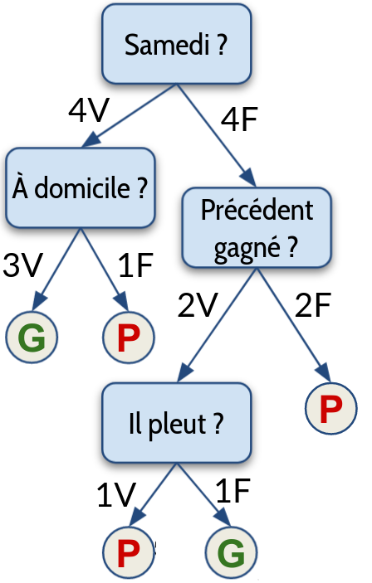
PHASE D’APPRENTISSAGE :
EXEMPLE SIMPLE - EXTENSIONS
Cet exemple était très petit: avec juste 4 décisions on a à des “feuilles” parfaites.
En pratique on a des milliers de lignes, mais on ne veut pas des milliers de noeuds (pour éviter le sur-apprentissage)
On s’arrête donc dès qu’une feuille est suffisamment homogène (ex: 153 “gagnés”, 8 “perdus”).

Slide 56
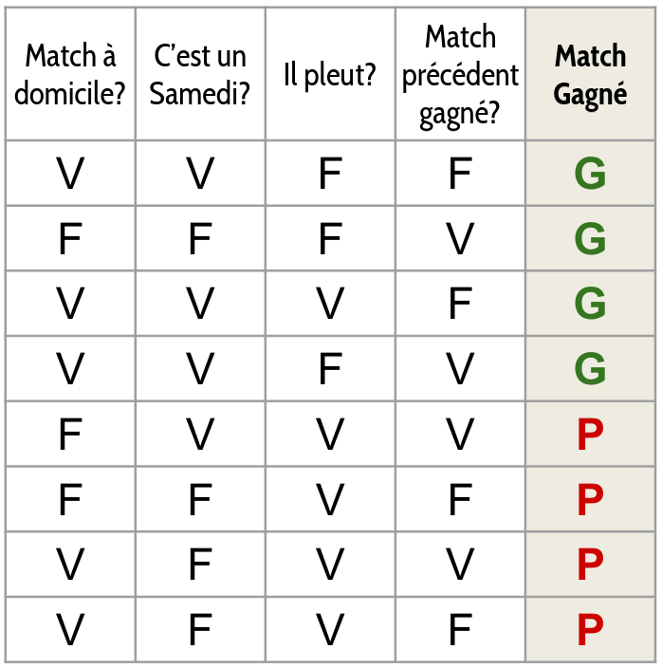
PHASE D’APPRENTISSAGE :
EXEMPLE SIMPLE - EXTENSIONS
Au lieu de prendre des décisions aléatoires (quelle colonne choisir?), on peut choisir les décisions (colonnes) qui au final produiront l’arbre le plus compact possible.
À domicile ?
5V
3F
Samedi ?
Il pleut ?
3V
2F
2V
1F
G
P
P
G

Slide 57
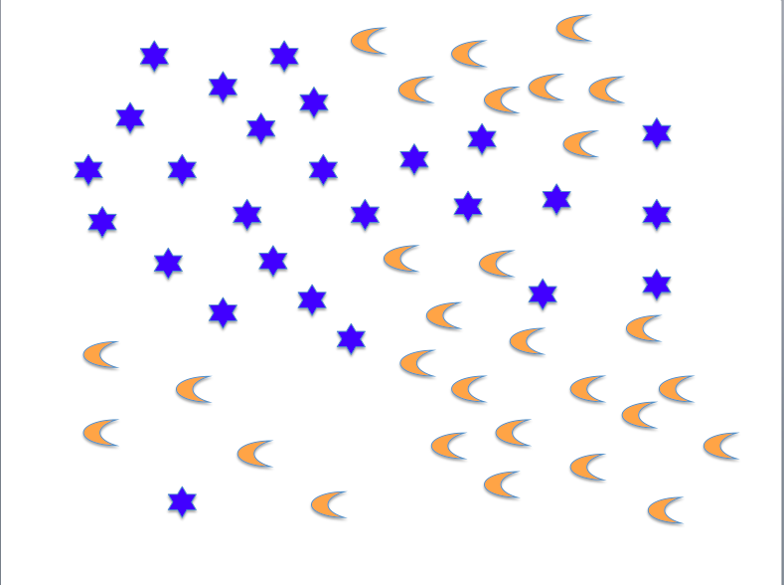
PHASE D’APPRENTISSAGE :
VARIABLES CONTINUES

Slide 58
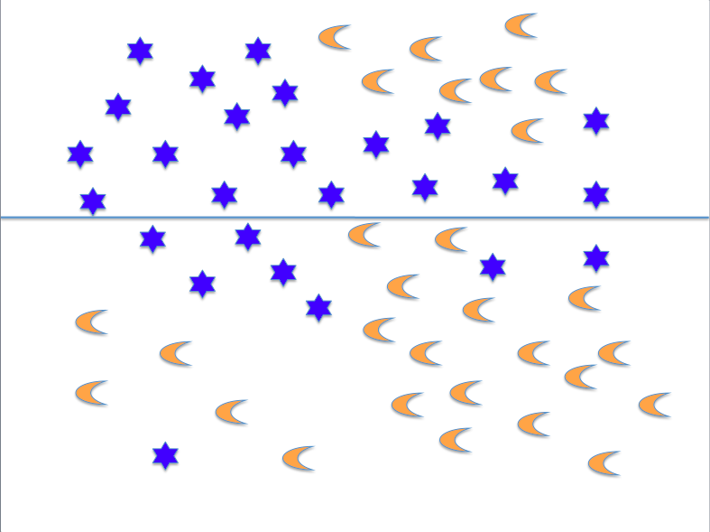
PHASE D’APPRENTISSAGE :
VARIABLES CONTINUES

Slide 59
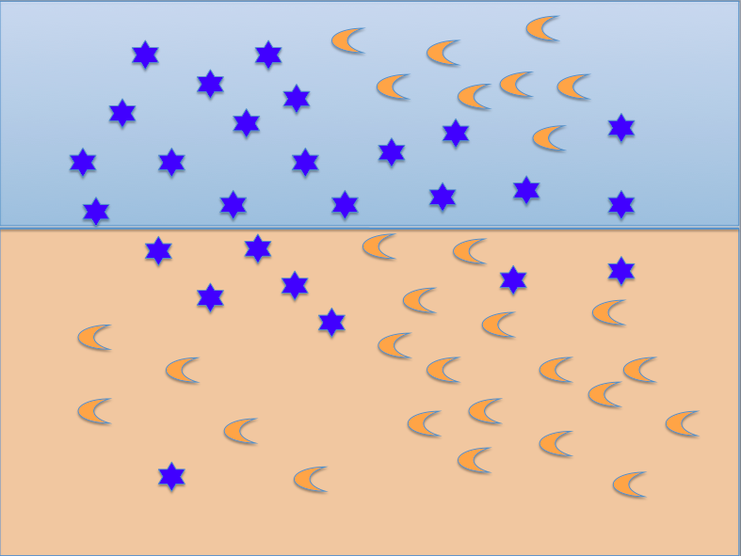
PHASE D’APPRENTISSAGE :
VARIABLES CONTINUES

Slide 60
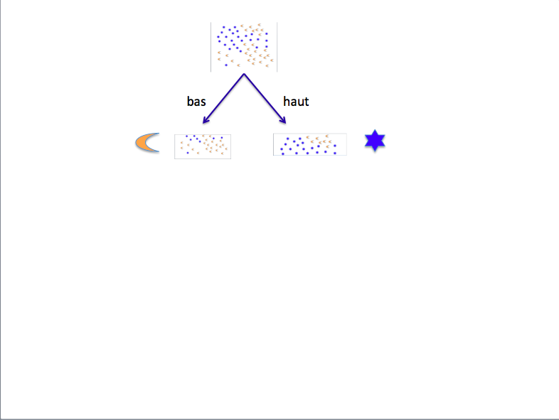
PHASE D’APPRENTISSAGE :
VARIABLES CONTINUES

Slide 61
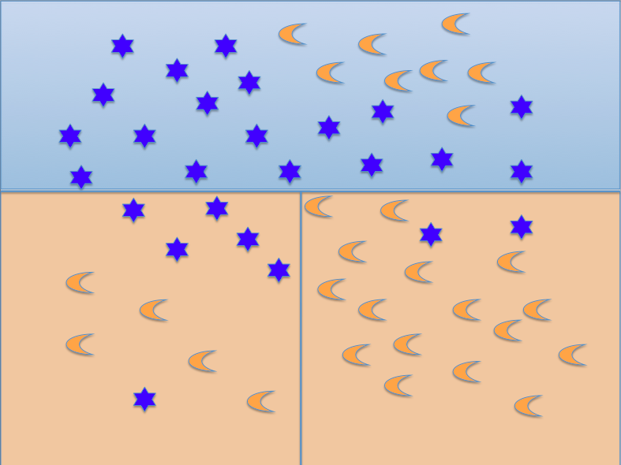
PHASE D’APPRENTISSAGE :
VARIABLES CONTINUES

Slide 62
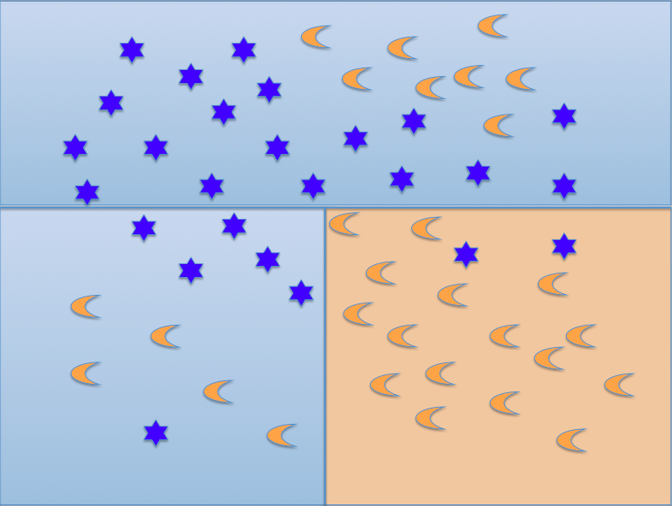
PHASE D’APPRENTISSAGE :
VARIABLES CONTINUES

Slide 63
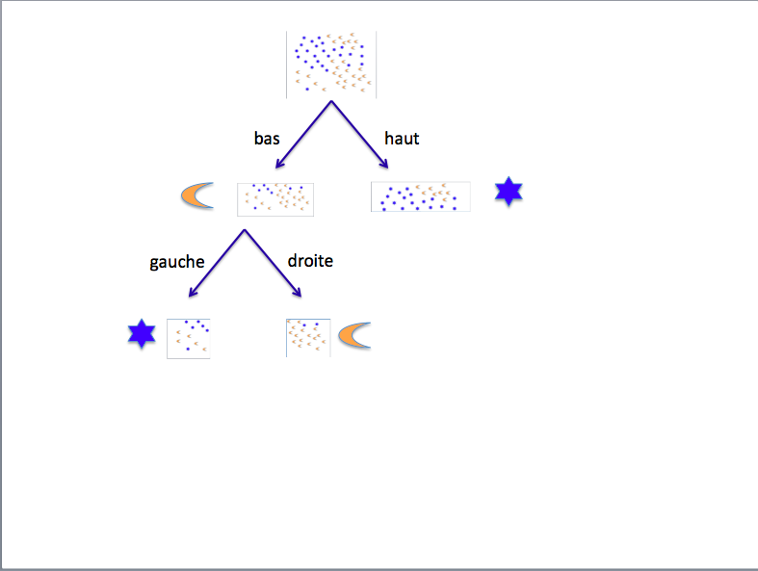
PHASE D’APPRENTISSAGE :
VARIABLES CONTINUES

Slide 64
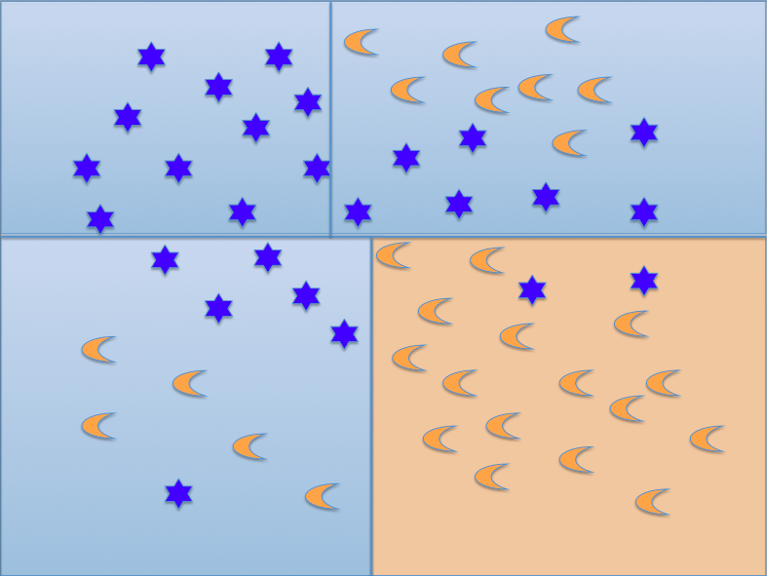
PHASE D’APPRENTISSAGE :
VARIABLES CONTINUES

Slide 65
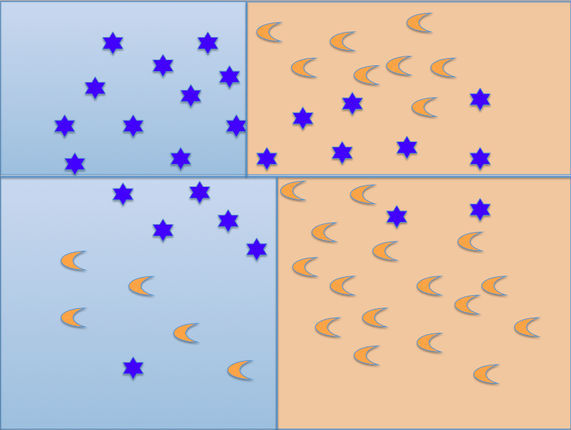
PHASE D’APPRENTISSAGE :
VARIABLES CONTINUES

Slide 66
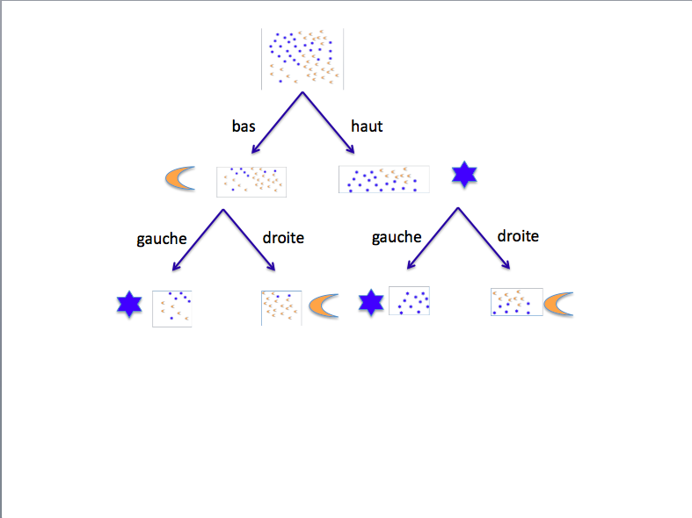
PHASE D’APPRENTISSAGE :
VARIABLES CONTINUES

Slide 67
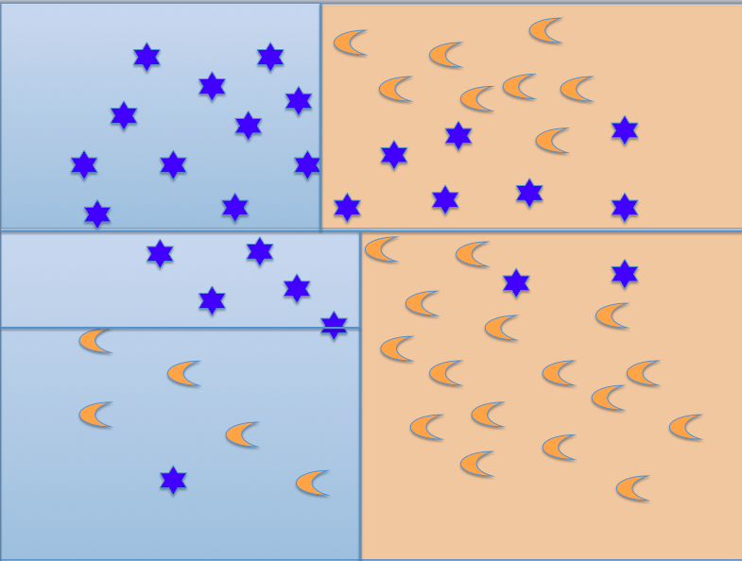
PHASE D’APPRENTISSAGE :
VARIABLES CONTINUES

Slide 68
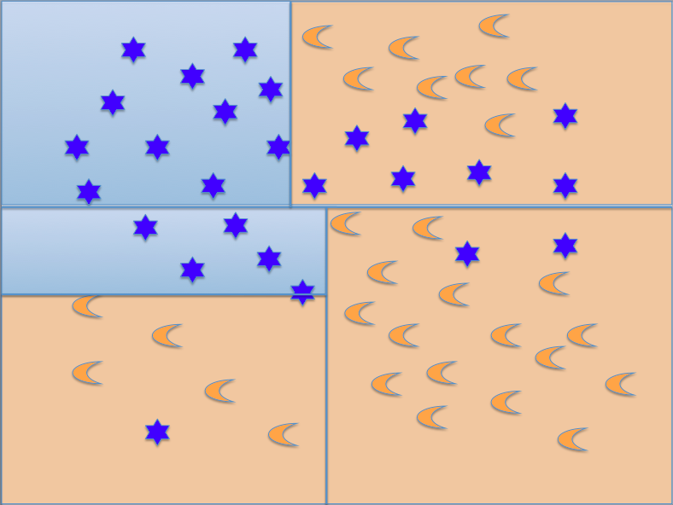
PHASE D’APPRENTISSAGE :
VARIABLES CONTINUES

Slide 69
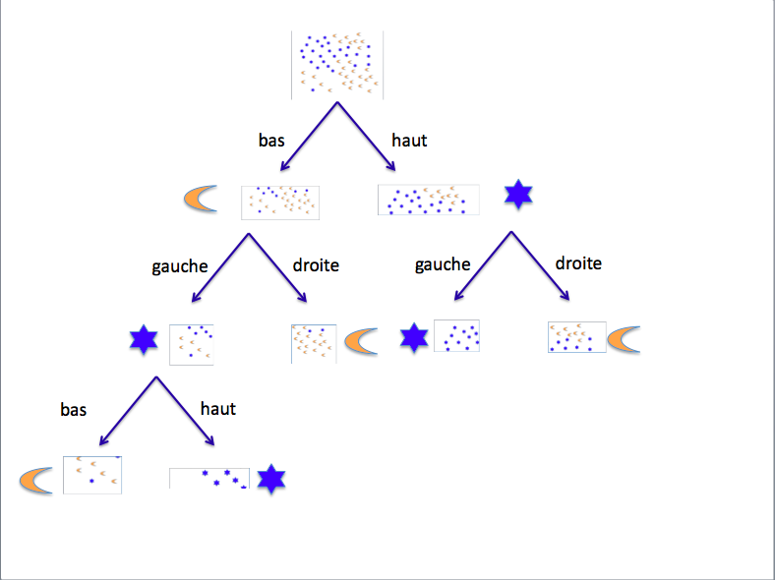
PHASE D’APPRENTISSAGE :
VARIABLES CONTINUES

Slide 70
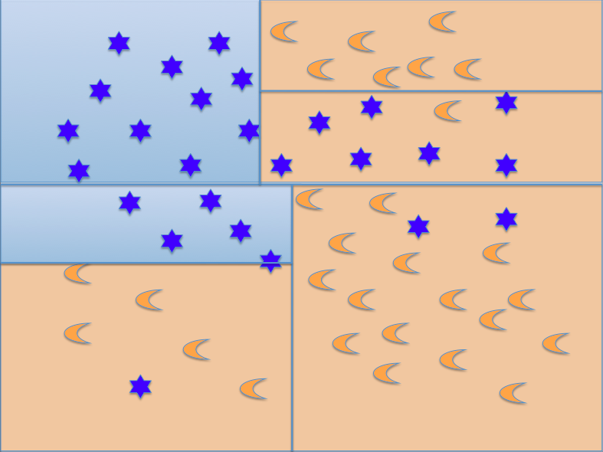
PHASE D’APPRENTISSAGE :
VARIABLES CONTINUES

Slide 71
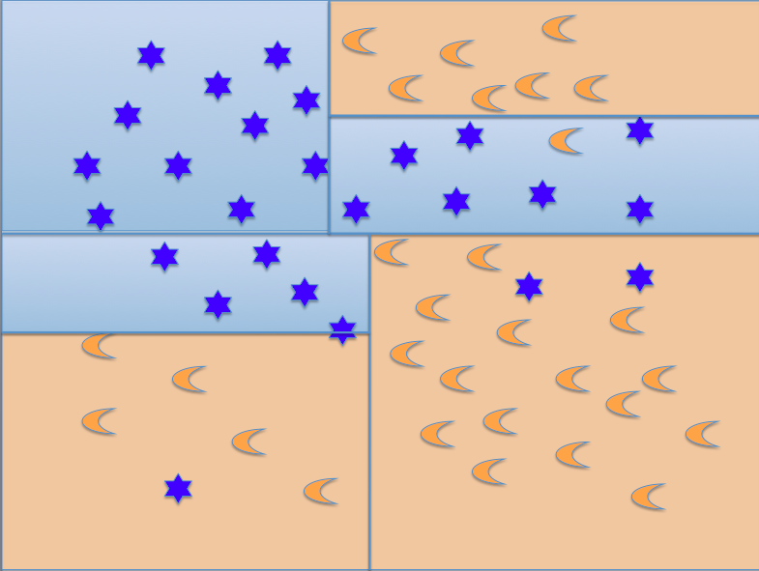
PHASE D’APPRENTISSAGE :
VARIABLES CONTINUES

Slide 72
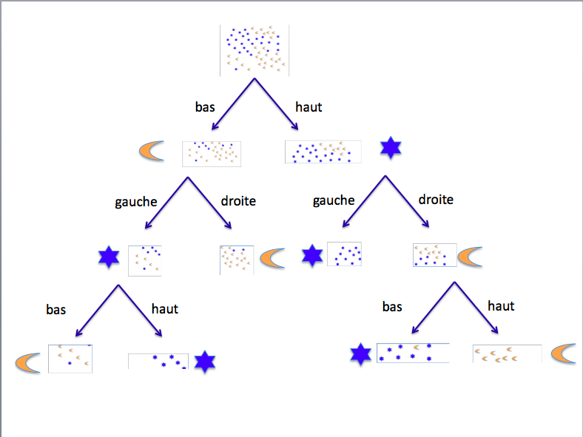
PHASE D’APPRENTISSAGE :
VARIABLES CONTINUES

Slide 73
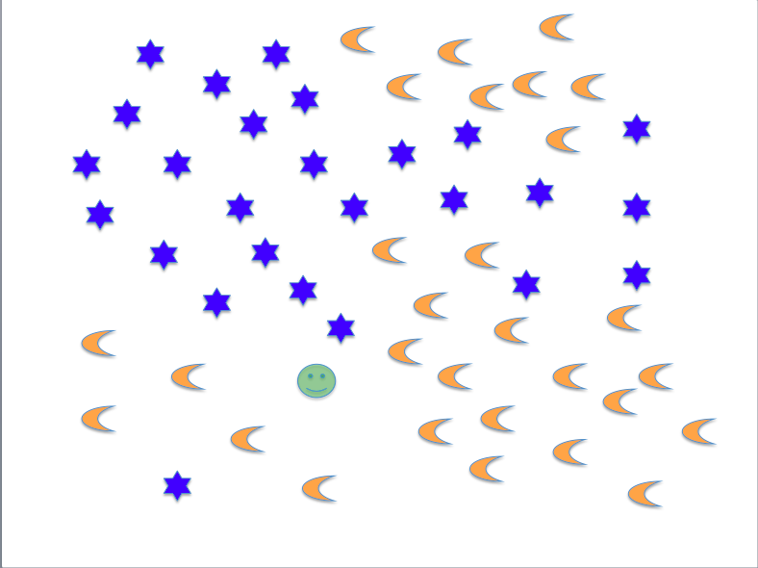
PHASE DE TEST (ou de PREDICTION):
VARIABLES CONTINUES

Slide 74
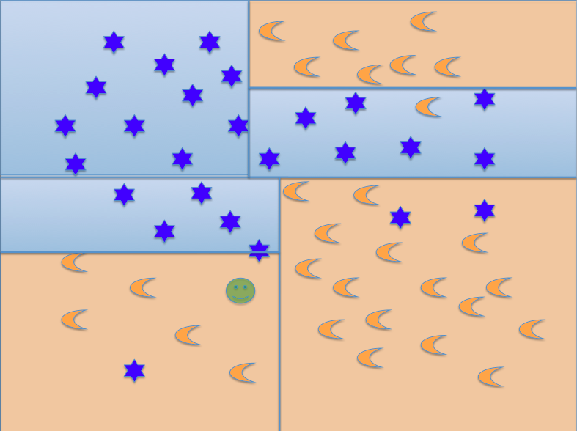
PHASE DE TEST (ou de PREDICTION) :
VARIABLES CONTINUES

Slide 75
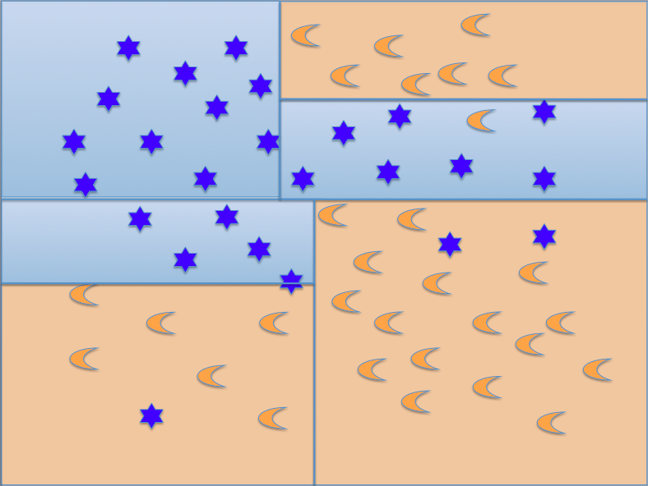
PHASE DE TEST (ou de PREDICTION) :
VARIABLES CONTINUES

Slide 76
VOCABULAIRE
Noeud : endroit de coupure
Racine : noeud initial, aucune coupure n’a été faite.
Feuille : extrémité de l’arbre (noeud qui n’est pas divisé).
Profondeur : nombre de niveaux de l’arbre
Taille minimale des noeuds : nombre minimal de points de l’ensemble d’apprentissage toléré dans un noeud non-feuille.
Critère de séparation : critère selon lequel on choisit la variable et/ou la coupure à faire au niveau d’un noeud.

Slide 77
TESTER SI UN NOEUD EST TERMINAL
Un noeud est dit “terminal” quand on arrête de le séparer. C’est donc une feuille. Plusieurs critères (c’est un OU) :
Profondeur : le noeud a atteint la profondeur max.
Taille : le noeud a moins que le nombre minimal d’éléments.
Ratio des classes dans le noeud : le ratio classe majoritaire / total des éléments du noeud est supérieur à une valeur seuil
Ou autres critères similaires du type “séparer le noeud ne sert visiblement à rien”.

Slide 78
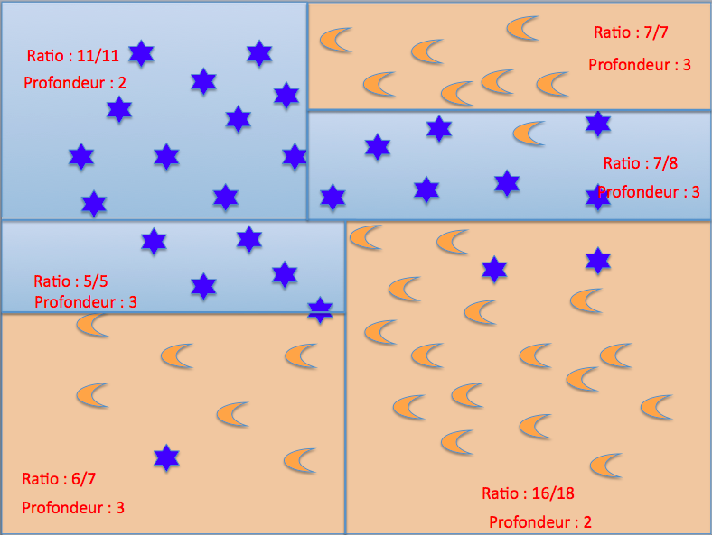
TESTER SI UN NOEUD EST TERMINAL

Slide 79
CHOIX DE LA VARIABLE DE COUPURE
Objectif: Choisir la variable, et sa coupe, qui maximise le gain en pureté ou en information (on ne peut segmenter que sur une variable à la fois).
Cas continu : la segmentation est typiquement de la forme "variable > valeur" ou , "variable ≤ valeur".
Cas discret : la segmentation se fait sur 1 valeur (e.g.: "variable = valeur" ou "variable ≠ valeur") (ou K valeurs)
On a une approche est gloutonne : on teste chaque variable et chaque coupure possible et on choisit la meilleure à ce stade. -> Mais comment évalue-t-on?

Slide 80
INDICE DE GINI
Définition : L’indice de Gini (ou coefficient d’impureté de Gini) mesure combien de fois un exemple choisi au hasard dans un ensemble serait mal classifié si il était classifié selon la distribution dans l’ensemble.
Traduction : Combien me coûterait-il de choisir cette coupure à tort?
Exemple : soit un ensemble avec 12 éléments de la classe 1 et 8 éléments de la classe 2. La distribution est donc P1 = 12/20 = 3/5 et P2 = 8/20 = 2/5. Si l’on prend un élément au hasard, on lui attribuerait 3/5 du temps le label 1 et 2/5 du temps le label 2. En moyenne, cet élément serait mal classé ⅗ * ⅖ + ⅖ * ⅗ = 12/25 du temps (calcul d’espérance).
On calcule donc l’indice de Gini pour chaque coupure possible, on choisit la variable/coupure pour laquelle cet indice est le plus petit.
Notes:
Parler de l’exemple quand la repartition est ½ - ½ : intuitivement on obtient 0.5 en pire valeur possible. De meme quand c’est n * 1/n: on obtient n-1/n = sum(1/n*(n-1)/n)

Slide 81
INDICE DE GINI
Définition : L’indice de Gini (ou coefficient d’impureté de Gini) mesure combien de fois un exemple choisi au hasard dans un ensemble serait mal classifié si il était classifié selon la distribution dans l’ensemble.
Traduction : Combien me coûterait-il de choisir cette coupure à tort?
Exemple : soit un ensemble avec 12 éléments de la classe 1 et 8 éléments de la classe 2. La distribution est donc P1 = 12/20 = 3/5 et P2 = 8/20 = 2/5. Si l’on prend un élément au hasard, on lui attribuerait 3/5 du temps le label 1 et 2/5 du temps le label 2. En moyenne, cet élément serait mal classé ⅗ * ⅖ + ⅖ * ⅗ = 12/25 du temps (calcul d’espérance).
On calcule donc l’indice de Gini pour chaque coupure possible, on choisit la variable/coupure pour laquelle cet indice est le plus petit.
Notes:
Parler de l’exemple quand la repartition est ½ - ½ : intuitivement on obtient 0.5 en pire valeur possible. De meme quand c’est n * 1/n: on obtient n-1/n = sum(1/n*(n-1)/n)

Slide 82
INDICE DE GINI
Définition : L’indice de Gini (ou coefficient d’impureté de Gini) mesure combien de fois un exemple choisi au hasard dans un ensemble serait mal classifié si il était classifié selon la distribution dans l’ensemble.
Traduction : Combien me coûterait-il de choisir cette coupure à tort?
Exemple : soit un ensemble avec 12 éléments de la classe 1 et 8 éléments de la classe 2. La distribution est donc P1 = 12/20 = 3/5 et P2 = 8/20 = 2/5. Si l’on prend un élément au hasard, on lui attribuerait 3/5 du temps le label 1 et 2/5 du temps le label 2. En moyenne, cet élément serait mal classé ⅗ * ⅖ + ⅖ * ⅗ = 12/25 du temps (calcul d’espérance).
On calcule donc l’indice de Gini pour chaque coupure possible, on choisit la variable/coupure pour laquelle cet indice est le plus petit.
Notes:
Parler de l’exemple quand la repartition est ½ - ½ : intuitivement on obtient 0.5 en pire valeur possible. De meme quand c’est n * 1/n: on obtient n-1/n = sum(1/n*(n-1)/n)

Slide 83
TESTS DE COUPURE: CAS DISCRET
On calcule l’indice pour chaque variable:
Exemple : couper selon "match à domicile": 5V, 3F
V => 3 gagné, 2 perdus F => 1 gagné, 2 perdus
Moyenne pondérée des Indices de Gini :
⅝ × Gini(⅗, ⅖) + ⅜ × Gini(⅓, ⅔) = 0.466667
On procède de cette manière pour toutes les variables et on garde celle qui minimise la valeur ainsi obtenue.

Slide 84
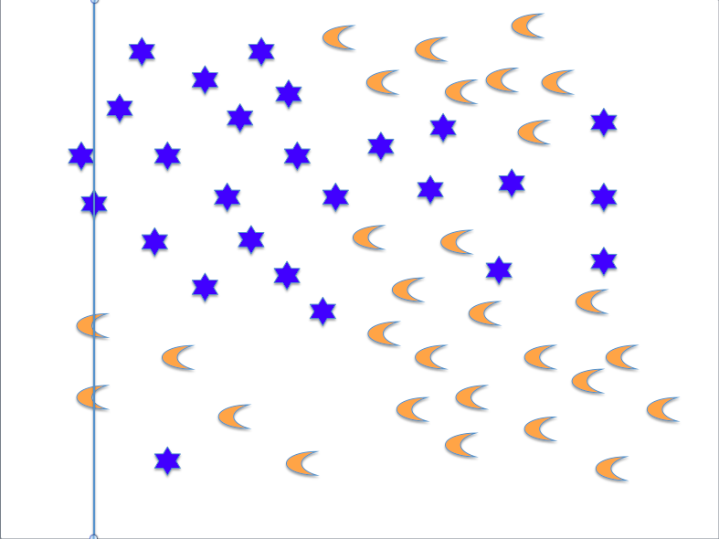
TESTS DE COUPURE: CAS CONTINU
Tests de coupures : cas continu
Moyenne : 1/55 × Gini(1, 0) + 54/55 × Gini(25/54, 29/54) = 0.4882..

Slide 85

TESTS DE COUPURE: CAS CONTINU
Tests de coupures : cas continu
Moyenne : 4/55 × Gini(2/4, 2/4) + 51/55 × Gini(24/51, 27/51) = 0.4984..

Slide 86
TESTS DE COUPURE: CAS CONTINU
Tests de coupures : cas continu
Moyenne : 26/55 × Gini(18/26, 8/26) + 29/55 × Gini(8/29, 21/29) = 0.4121..

Slide 87
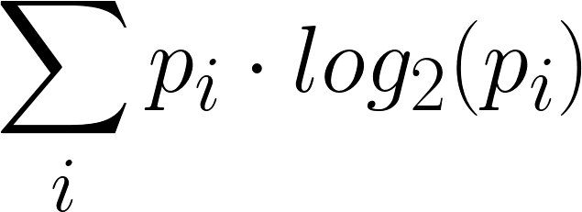
ENTROPIE DE SHANNON
L’entropie de Shannon est un autre critère selon lequel on peut choisir et couper la bonne variable.
Principe : plus les données sont dispersées, plus l’entropie est grande. On cherche à la réduire.
Minimisation des maths en cours : nous ne détaillerons pas cette notion. Cf Wikipedia pour les curieux.

Slide 88
AUTRES
Variance reduction (cf wikipedia)
etc...
Pour approfondir le sujet: https://en.wikipedia.org/wiki/Decision_tree_learning
(lien en français)

Slide 89
BLIBS, BLOBS, BLABS ET BLUBS

Slide 90
BLIBS, BLOBS, BLABS ET BLUBS

Slide 91
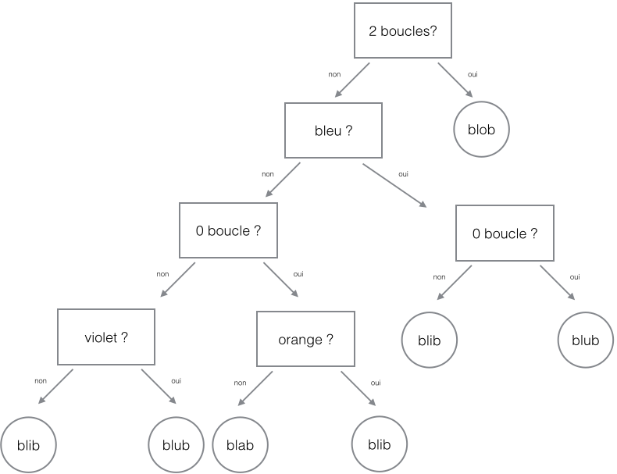
BLIBS, BLOBS, BLABS ET BLUBS

Slide 92
EN PYTHON
from sklearn.tree import DecisionTreeClassifier
model = DecisionTreeClassifier(criterion = "gini", max_depth = 4, min_samples_split = 3)
model.fit(X,y)
predictions = model.predict(Xtest)

Slide 93
CONCLUSION
Avantages:
Très interprétables ! Faciles à implémenter Inconvénients:
Forte élasticité aux exemples : si l’on change un exemple, l’arbre peut changer complètement. On risque donc de faire du sur-apprentissage.
Peuvent nécessiter beaucoup de calculs, à cause de l’approche gloutonne, si il y a énormément d’éléments (ca peut se résoudre avec des algorithmes plus ou moins compliqués)

Slide 94
Forêts aléatoires
(RANDOM FORESTS)

Slide 95
INTRODUCTION
Algorithme datant de 1999 (Breiman, "Random Forests")
Idée : au lieu de faire un arbre, on fait une forêt.
Algorithme très puissant, qui règle les problèmes liés à un arbre seul.
Un des algorithmes les plus efficaces sur de nombreux problèmes.
Basé sur la randomisation

Slide 96
LE BOOTSTRAP
Idée : on transforme un ensemble d’apprentissage en B ensembles d’apprentissage.
On part avec n exemples.
B fois de suite, on tire au hasard avec remise n exemples parmi les n.
Exemple: n = 10. B = 5.
1
3, 6, 7, 4, 1, 8, 3, 3, 2, 9
2, 8, 5, 0, 0, 8, 6, 1, 0, 4
5, 9, 4, 9, 7, 8, 2, 9, 9, 1
5, 8, 5, 3, 1, 5, 1, 5, 4, 6
3, 3, 5, 0, 1, 6, 3, 2, 0, 4
2
3
4
5
De cette manière, on décuple la variabilité de l’ensemble d’apprentissage et on évite le sur-apprentissage

Slide 97
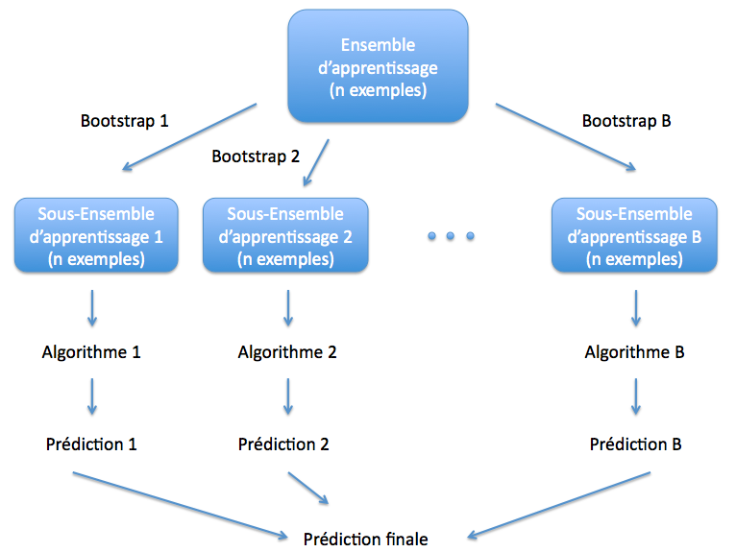
ALGORITHMES D’ENSEMBLE
Algorithmes d’ensemble
Pour booster la puissance d’un algorithme, on peut le lancer sur B ensembles d’apprentissage boostrappés et agréger les résultats :
58

Slide 98
ALGORITHME
Algorithm 4 Random Forests
Require: Ensemble d’apprentissage (x1, y1), (x2, y2)..., (xn, yn), nombre d’arbres B, autres paramètres pour les arbres.
1: for i = 1 to B do
2: Faire un arbre Ti sur le sous-ensemble d’apprentissage i. Le
stocker.
3: end for

Slide 99
PRÉCISIONS
Afin de limiter le temps de calcul, on introduit un paramètre
supplémentaire : à chaque noeud, on choisit au hasard un nombre de variables à regarder. Exemple : si on fait du texte, on a 1M de valeurs TF-IDF. A chaque noeud, on en choisit un petit nombre (quelques centaines) au hasard et on calcule le critère sur celles-ci seulement.
Plus B est grand plus l’algorithme est efficace (et plus il est long). Les autres paramètres sont les mêmes que pour les arbres seuls.

Slide 100
AGGRÉGATION
Dans le cas de la classification, on fera un vote majoritaire sur tous les arbres :
Le premier arbre prédit "perdu"
Le second arbre prédit "perdu"
Le troisième arbre prédit "gagné" => Prédiction finale : "perdu"
Dans le cas de la régression (pas vue dans ce cours), on fera une moyenne sur tous les arbres :
Le premier arbre prédit 1.1
Le second arbre prédit 2.0
Le troisième arbre prédit 1/9 => Prédiction finale : 1, 7

Slide 101
EN PYTHON
from sklearn.ensemble import RandomForestClassifier model = RandomForestClassifier(n_estimators = 1000, criterion = "gini", max_features = "sqrt") model.fit(X,y)
predictions = model.predict(Xtest)
print(model.feature_importances_)

Slide 102
FEATURE IMPORTANCES
Il est possible de donner un score aux variables du problème en calculant le pourcentage des fois où elles ont été choisies pour la coupure: plus une variable a été choisie souvent, plus elle est “importante”. On appelle ce score le feature importance.

Slide 103
CONCLUSION
Avantages:
Très puissant car basé sur la sagesse des foules (B avis valent mieux qu’un)
La vitesse de calcul peut être réglée en fonction des paramètres. Parallélisable.
Empiriquement un des meilleurs algorithmes de prédiction.
Inconvénients:
Difficile à interpréter.
Peut être lent si B est grand.

Slide 104
CONCLUSION SUR LES MÉTHODES ALGORITHMIQUES
L’apprentissage par des modèles algorithmiques ne demande pas d’hypothèse sur la forme des données.
Il faut choisir les paramètres méthodiquement : un changement de paramètre peut modifier votre résultat.
Comprendre la logique de l’algorithme permet de mieux l’utiliser et de mieux savoir quoi lui donner en entrée.
Mieux vaut un algorithme moins bon sur l’ensemble d’apprentissage mais qui sait généraliser.

